Slide 1
でも、雨が少ないと
バランスが崩れる

Slide 2
年度ごとの節水日数
せっ すい にっすう
のべにっすう
延日数
（単位：日）
平成
令和
年度

Slide 3
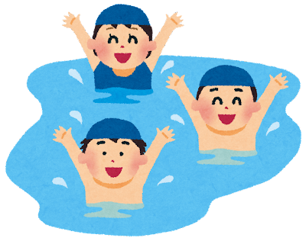
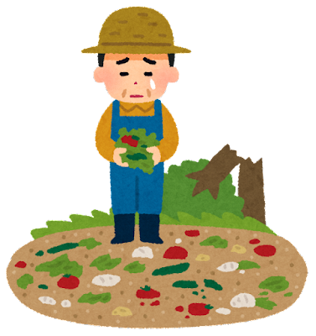
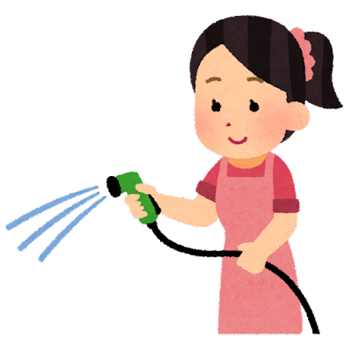
水不足になるとこんな影響が・・・
学校プールの使用禁止
野菜が不作で、値段が高くなる
水まきの回数を減らす

Slide 4
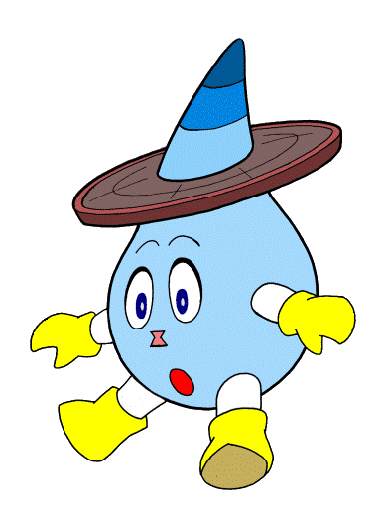
わたしたちは
どのぐらい水を
使っているんだろう？

Slide 5
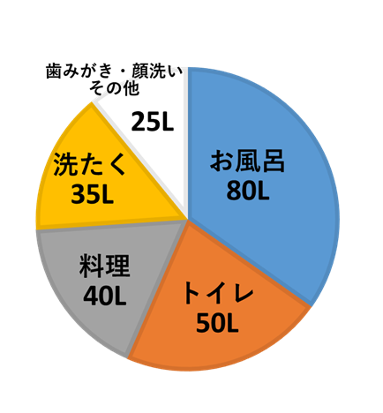
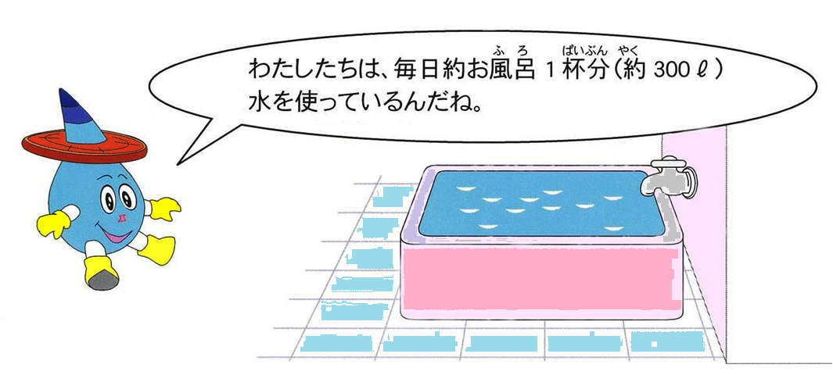
みなさんが使う水の量はどれだけ？
りょう
一人が一日に使う量は約３００Lです
・みんなの家で使うのは約２３０Ｌ
・のこりは、会社や学校など外出先で使います
●みんなの家での水道水の使われ方
出典：厚生労働省 「いま知りたい水道 –日本の水道を考える-」

Slide 6
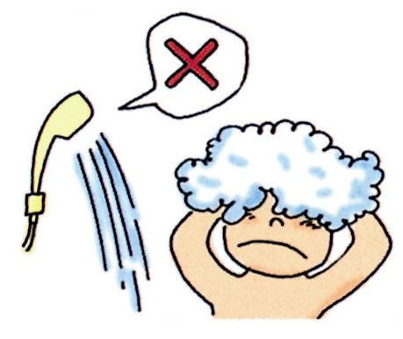
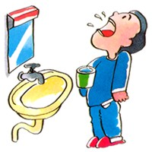
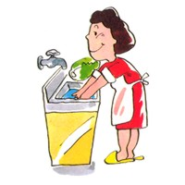
水道水は、１分間に約１２Ｌ流れます
蛇口の開け・閉めはこまめに
歯みがきはコップに水をくんで
ため洗いを

Slide 7
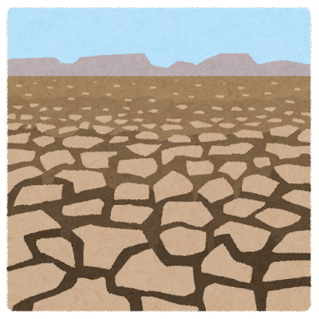
＜ギモン＞
降った雨がすぐに流れて
しまったら、晴れた時には
水は使えないの？
ダムや森など
水をためておく機能があります

Slide 8
（１）ダムの働き

Slide 9
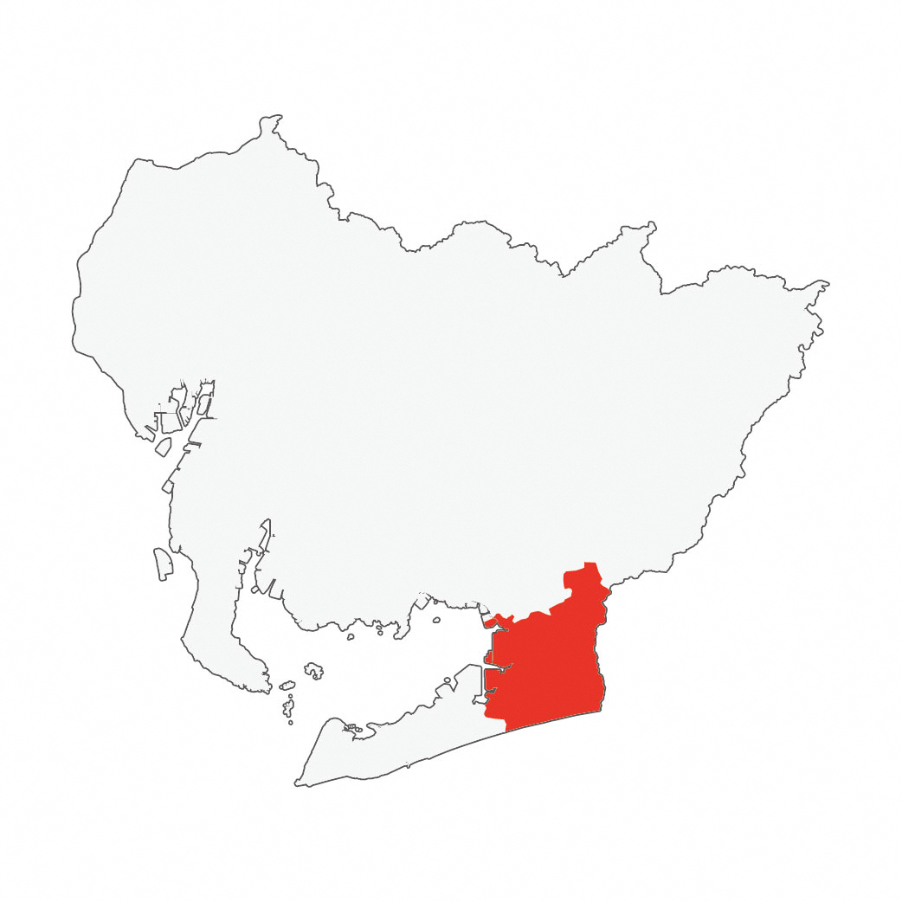
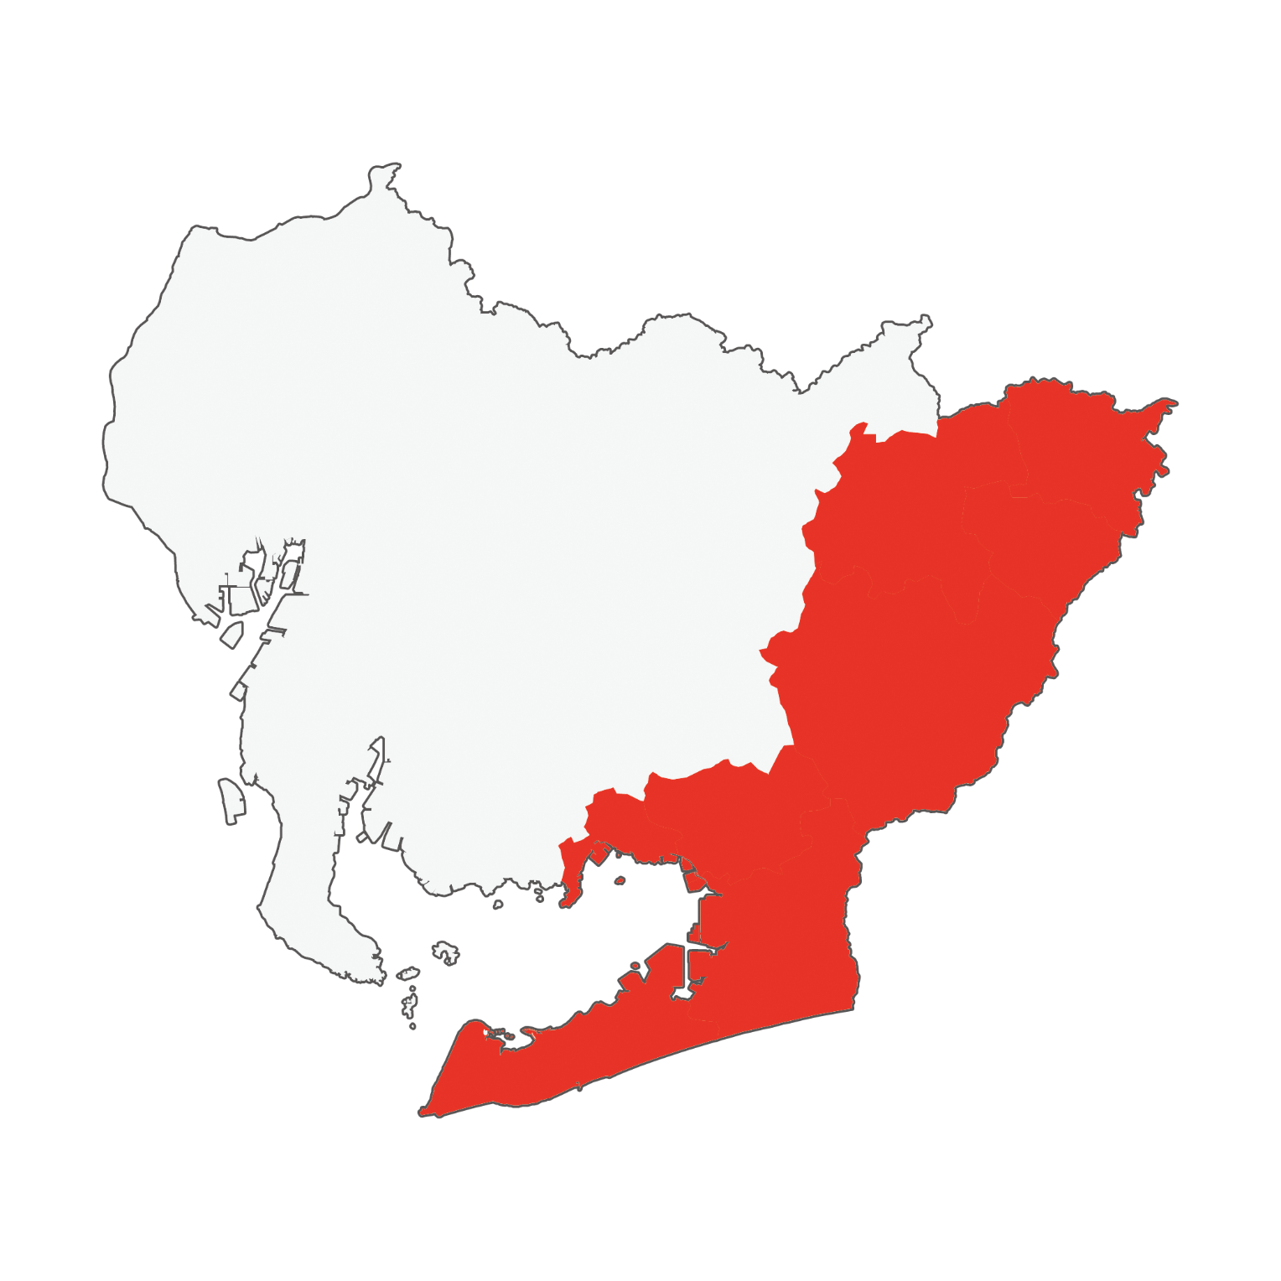
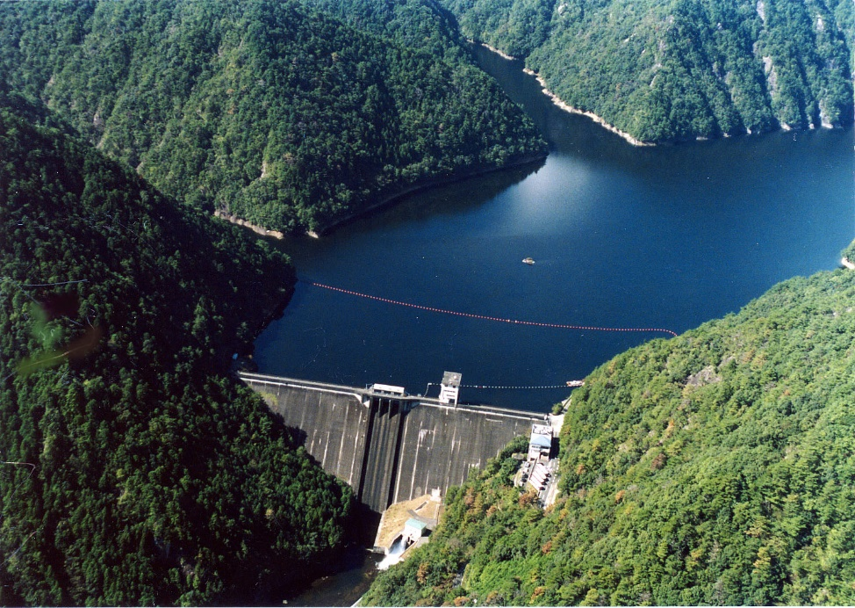
（１）ダムの水
したら
設楽ダム
（建設中）
おおしま
大島ダム
う れ
宇連ダム
ダムの主な役割
① 洪水を防ぐ … 大雨のとき、川の水があふれ出ない ように上流の水を貯える
② 川の水量を保つ … 流れる水の量を調節する
③ 水力発電 … 水の流れる力を利用して電気を作る など
こう ずい

Slide 10
（２）森の働き

Slide 11
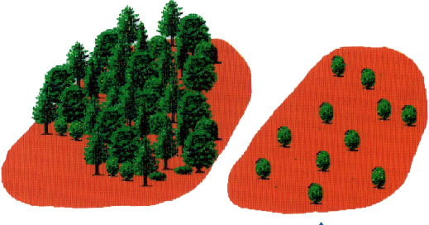
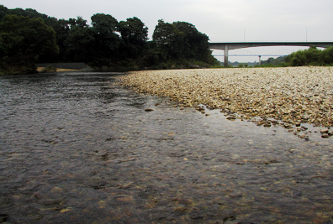
豊川の水は森林から流れてきます。
すい げん りん
スポンジのような
イメージ
（2）川の水（水源林）
木がたくさん
木が少ない
雨
雨
落ち葉
水をたくわえながらゆっくり川へ
川にすぐに流れてしまう
▶変更点
水源林は「スポンジ」機能があることがわかるように挿し絵を変更
→断面図（根、落ち葉）の方が分かりやすい

Slide 12
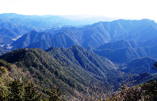
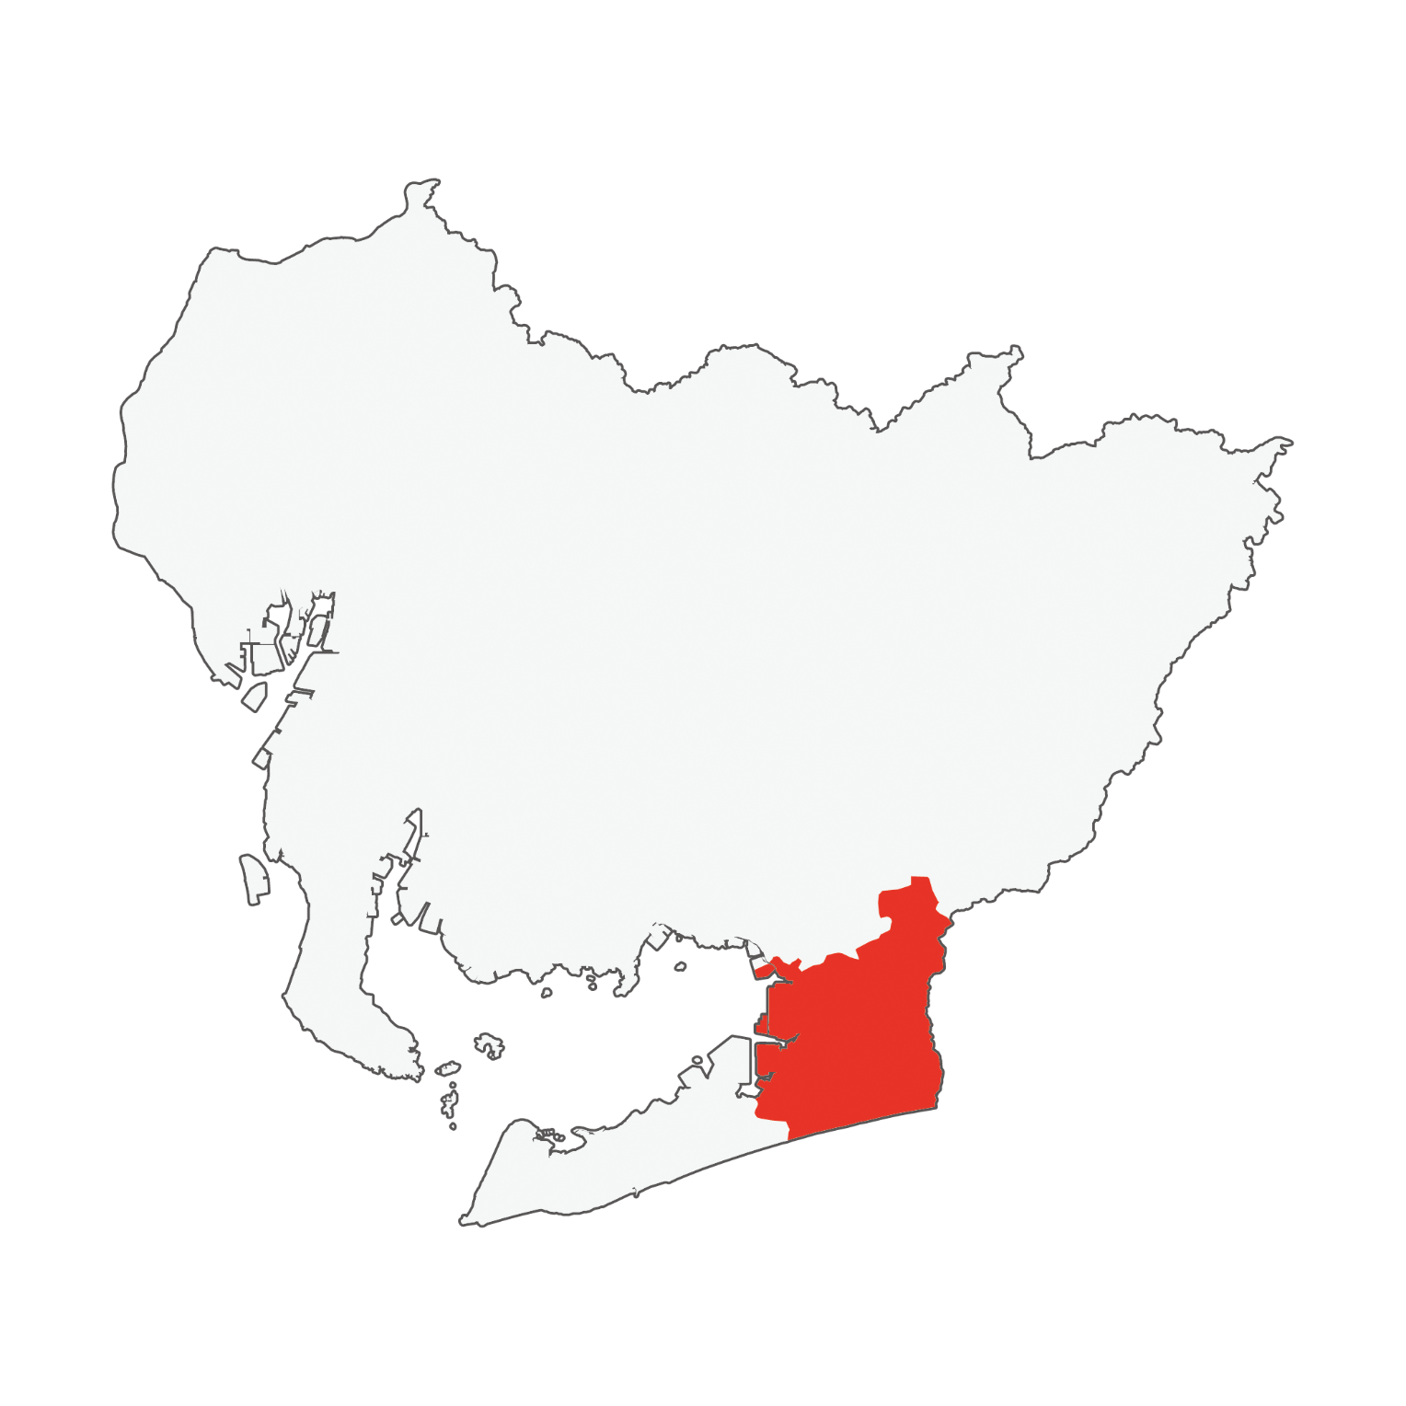
すい げん りん
わたしたちの水源林はどこ？
豊川を流れて、
わたしたちのもとへ
奥三河の山々の森
段戸山 ・ 鳳来寺山 など
だんとさん ほうらいじさん

Slide 13
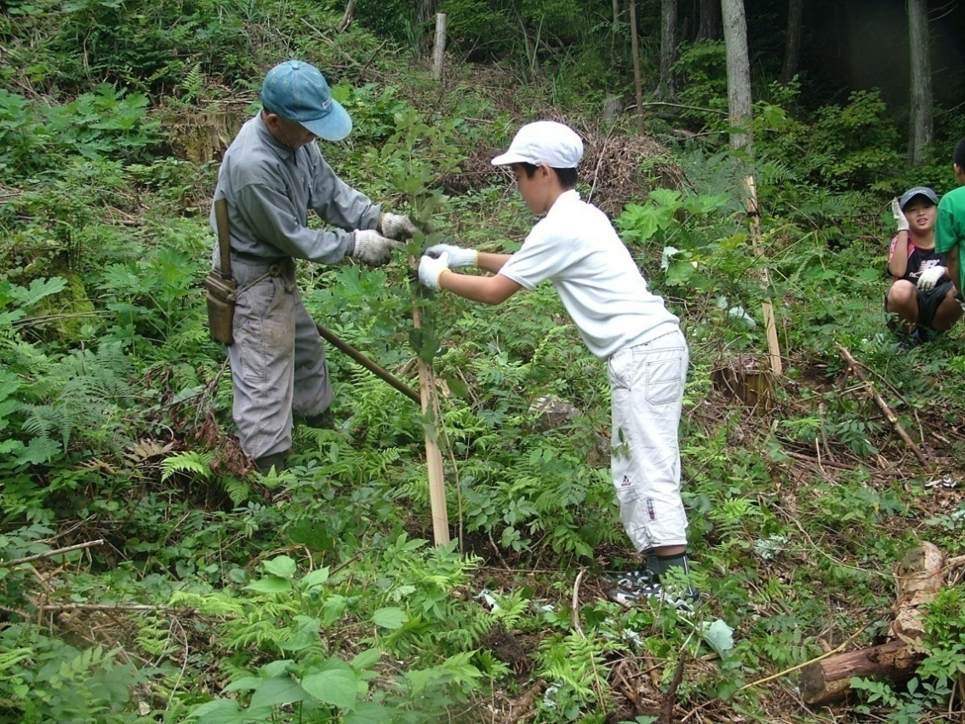
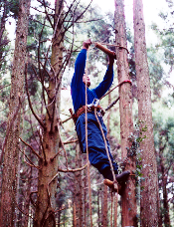
東三河の水源を守るために
ひがし み かわ
まも
えだうち
植樹
太陽の光がよく届くように、枝を切ったり、木を倒したりして、森を育てています

Slide 14
（３）地下水の働き

Slide 15
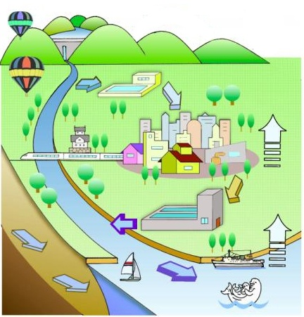
（3）地下水
ち か すい
降った雨は地面に染み込んで、きれいな水となります
地下水

Slide 16
いろいろな方法で水は取れるけど、
そのまま飲むには危険！！
きれいで飲める水をつくる

